Slide 1
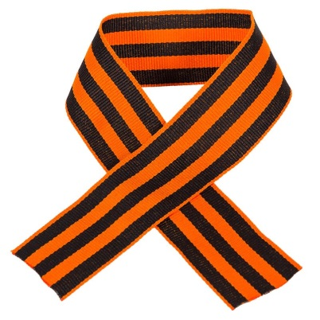
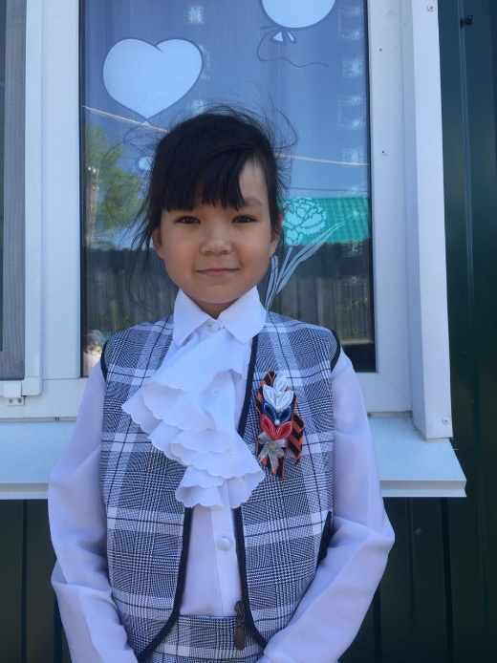
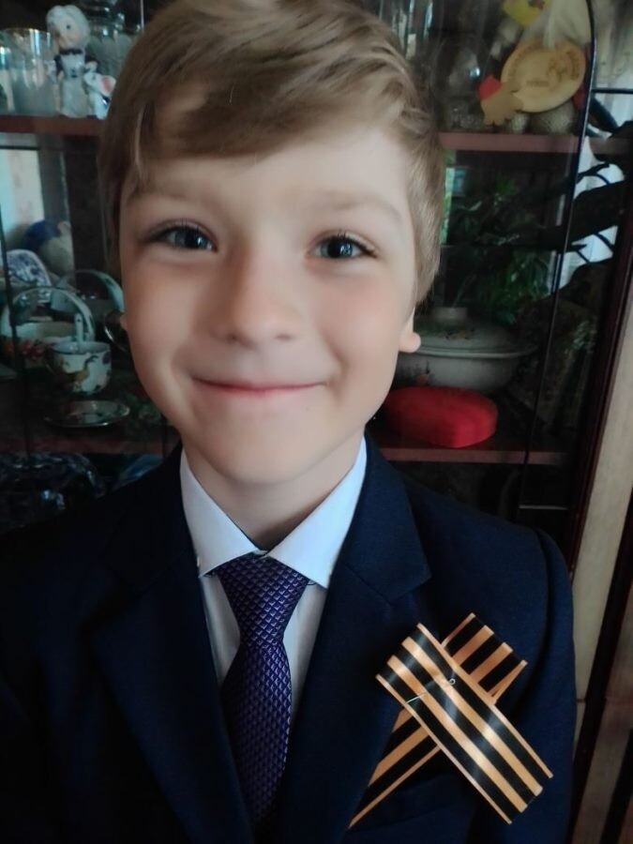
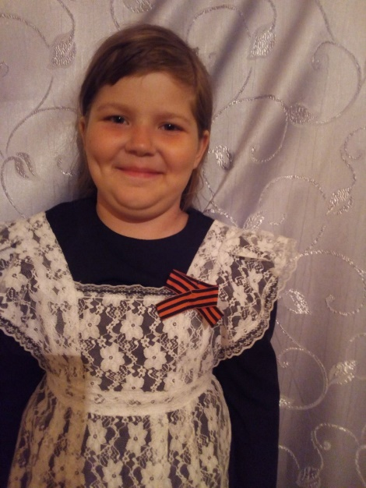
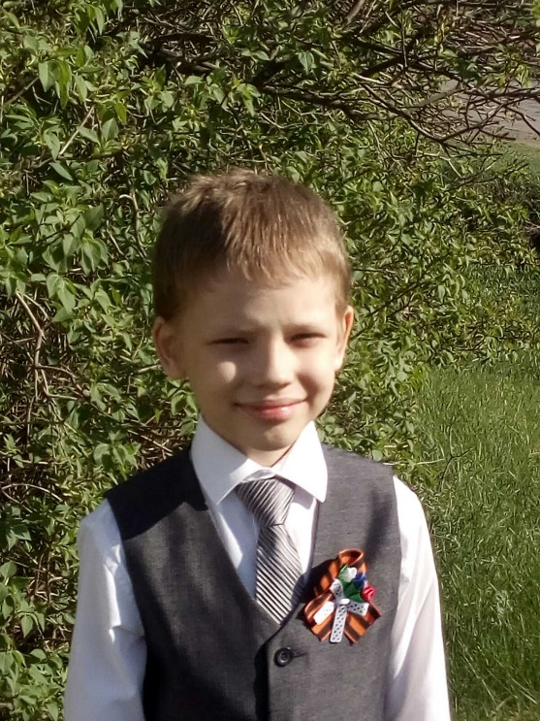
Всероссийская акция «Георгиевская ленточка» (колличество участников неограниченно)
1 класс
Классный руководитель:Вилемсон Ирина Александровна

Slide 2
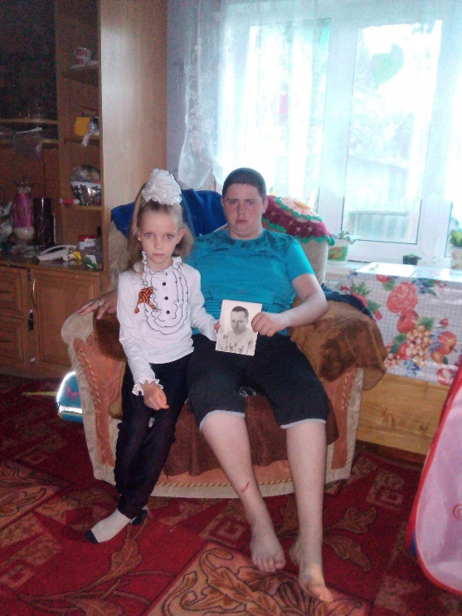
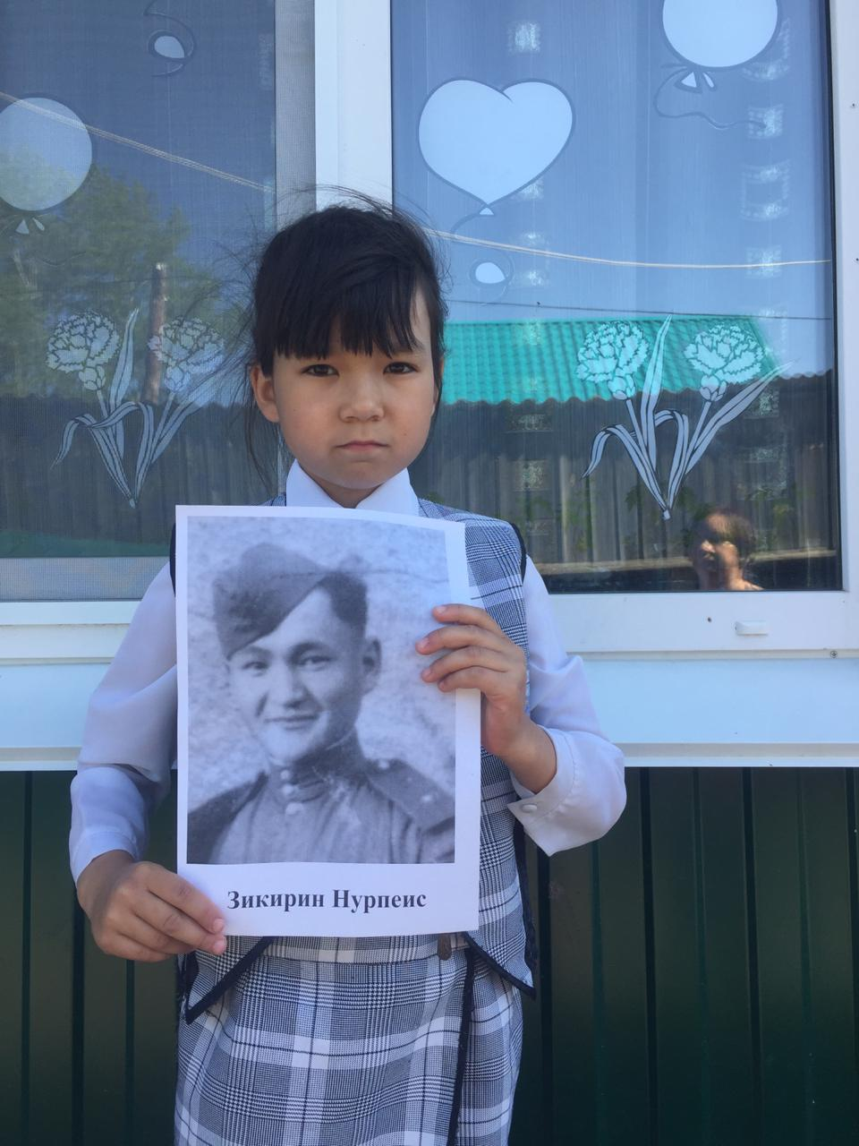
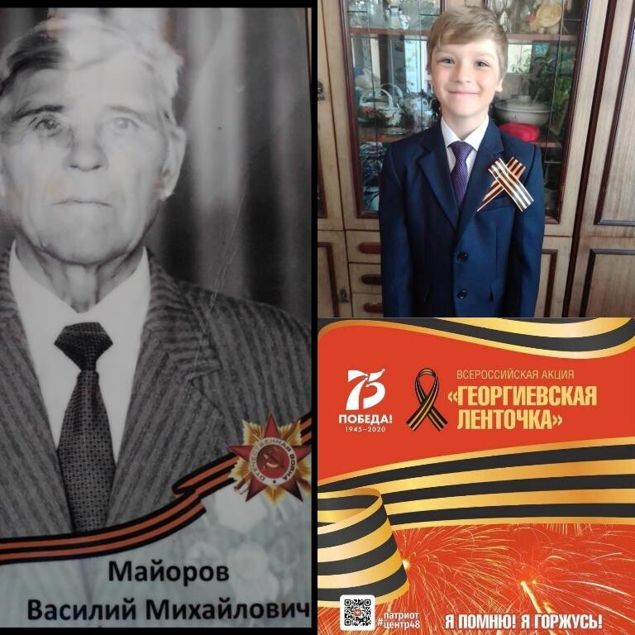
Всероссийская акция «Бессмертный полк - онлайн» количество участников неограниченно)
1 класс Классный руководитель: Вилемсон Ирина Александровна

Slide 3
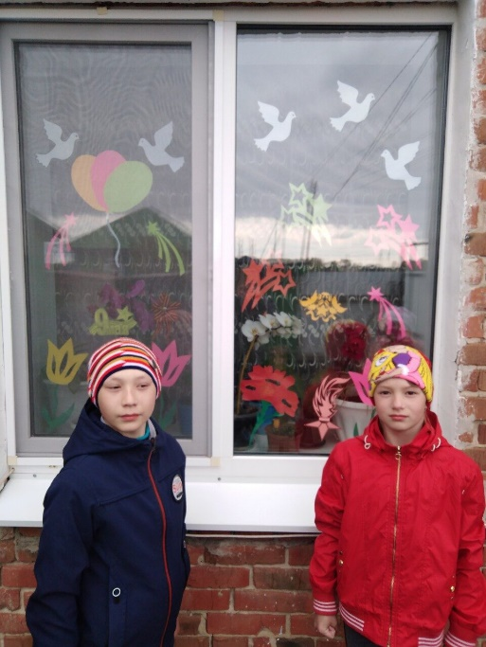
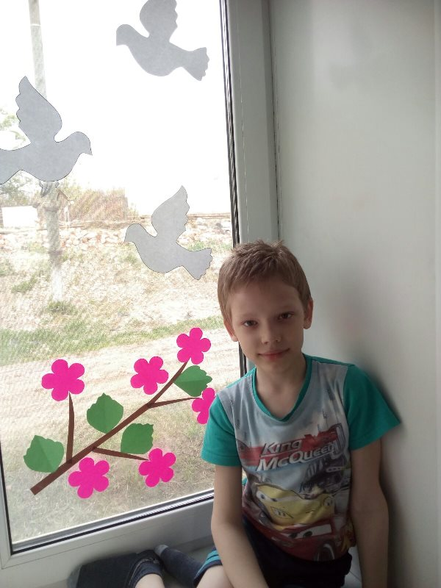
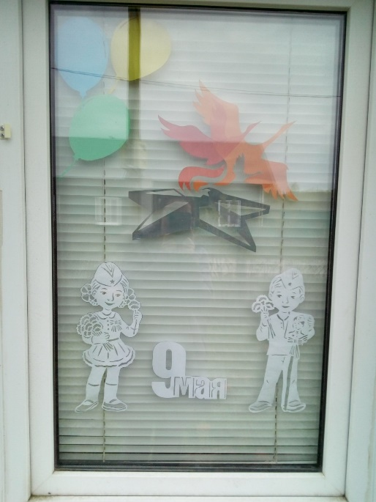
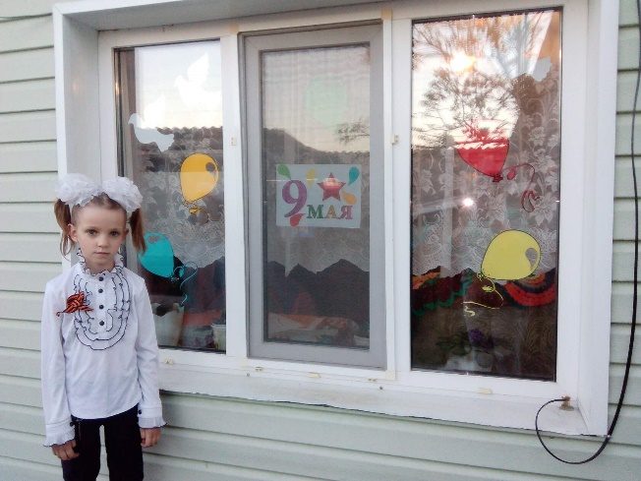
Проект #Окна_Победы (не менее 3 участников от класса)
1 класс. Классный руководитель: Вилемсон И.А.

Slide 4
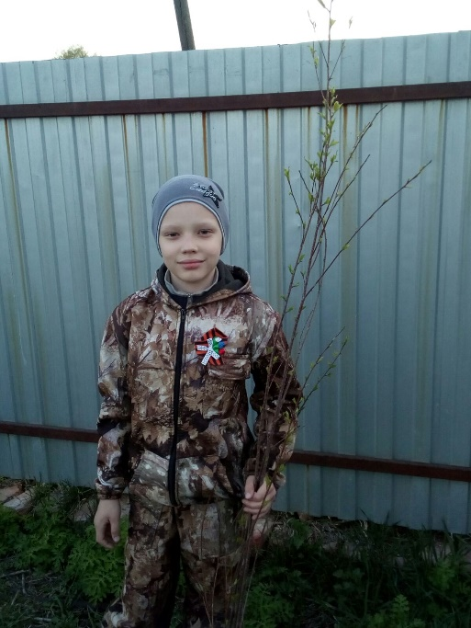
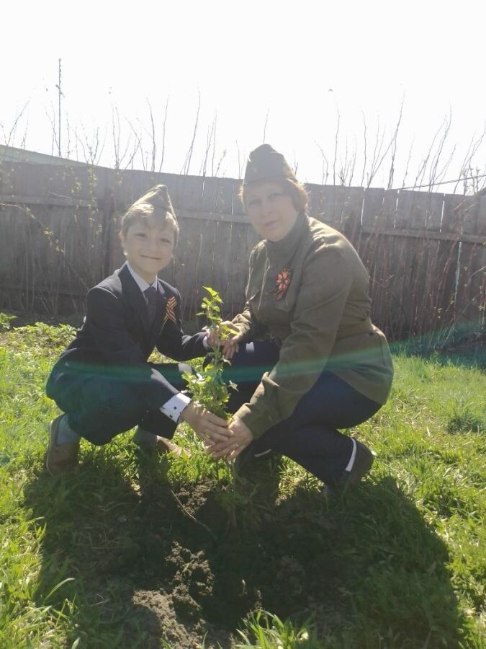
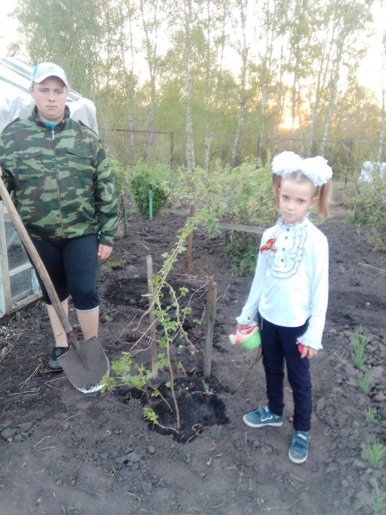
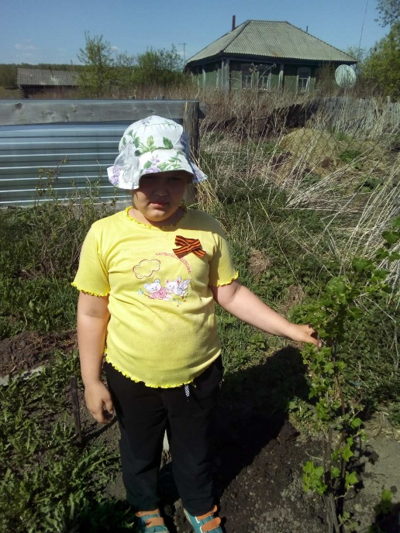
Акция «Сад Победы» (не менее 3-х чел от класса)
1 класс. Классный руководитель: Вилемсон Ирина Александровна

Slide 5
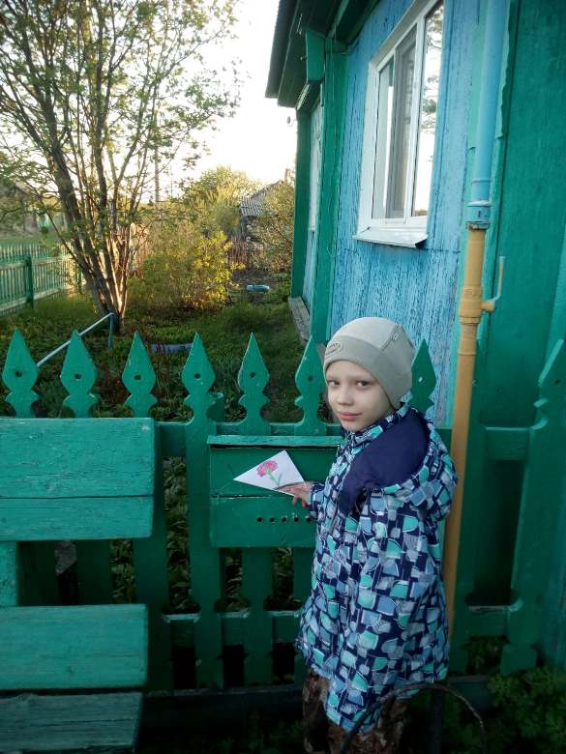
Акция «Письмо Победы»
1 класс. Классный руководитель: Вилемсон Ирина Александровна

Slide 6
Всероссийская вечерняя акция «Фонарики Победы» (количество неограниченно)
1 класс. Классный руководитель: Вилемсон Ирина Александровна

Slide 7
Флешмобы «Мы все равно скажем спасибо» и «Наследники Победителей» «ГРОМКО о ПОБЕДЕ»
Фамилия имя участника флешмоба:
Иванов Андрей
Водолазова Софья
Кислякова Таня
1 класс. Классный руководитель: Вилемсон Ирина Александровна

